Slide 1

Registrazione
Use Cases for Project

Slide 2

Informazioni generali
ID | UC_Registrazione
Titolo | Registrati
Versione | 1.0
Autore | Rondi, Donà, Sormani, Ciurlia
Data ultima revisione | 8/1/20
Autore ultima revisione | Rondi, Donà, Sormani, Ciurlia
Riferimenti e documenti collegati
Note

Slide 3

Attivazione
Trigger | L’utente vuole registrarsi.
Frequenza di utilizzo | La prima volta.
Benefici organizzativi | Creazione del nuovo account.
Attore principale | UtenteAnonimo.
Attori secondari | -
Pre condizioni | Non essere registrati.
Post condizioni | L’utente viene registrato e salvato sul DB.

Slide 4
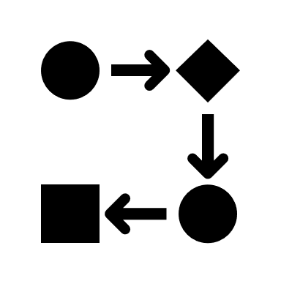
Svolgimento
Flusso principale | 1 – Dalla schermata di LogIn viene premuto il tasto registrati. 2 – L’utente viene portato in una nuova schermata per consentirgli di registrarsi. 3 – L’utente inserisce i dati. 4 – Il server controlla la singolarità e la validità dei dati inseriti. 5 – L’utente viene registrato e si apre la home.
Flusso Alternativo 1 | Punto 3 – L’utente inserisce dei dati analoghi. 4 – Il server avverte l’utente con un messaggio specifico sul dato analogo trovato. 5 – L’utente decide come avanzare nell’operazione.
Flusso eccezionale 1 | Punto 3 – L’utente inserisce pass troppo corta. 4 – Il server esorta l’utente a cercare una pass più lunga.

